Slide 1
Toward Generalist Anomaly Detection
via In-context Residual Learning
with Few-shot Sample Prompts [CVPR 24]
Jiawen Zhu, Guansong Pang
School of Computing and Information Systems, Singapore Management University
Sunghyun Ahn
skd@yonsei.ac.kr
<2024/08/28>

Slide 2
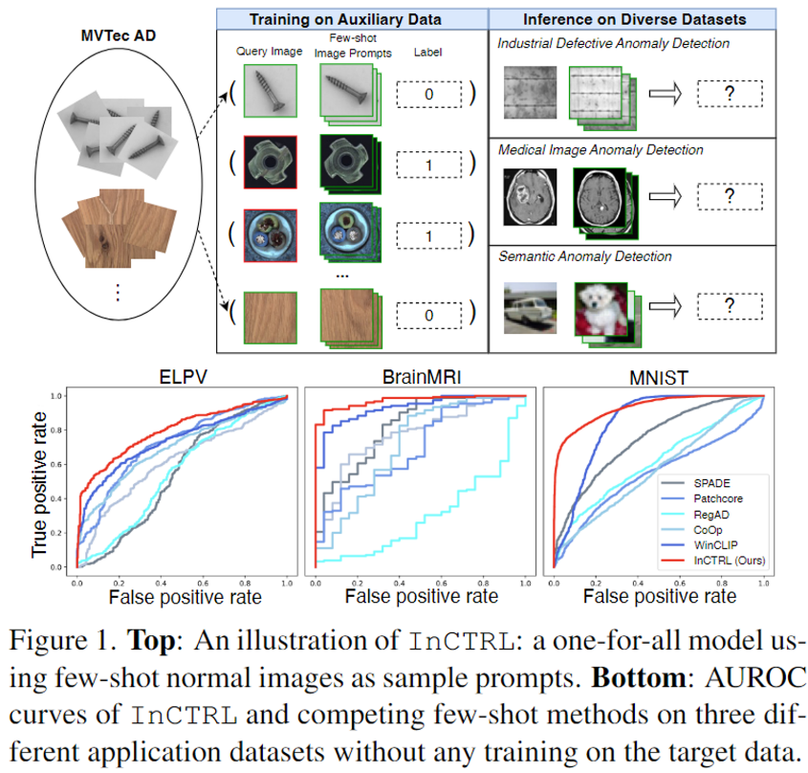
1
Generalist Anomaly Detection
Generalist Anomaly Detection (GAD)
추가 학습 없이 여러 분야의 다양한 데이터에서 Anomaly Detection을 할 수 있는 하나의 모델을 만드는 것

Slide 3
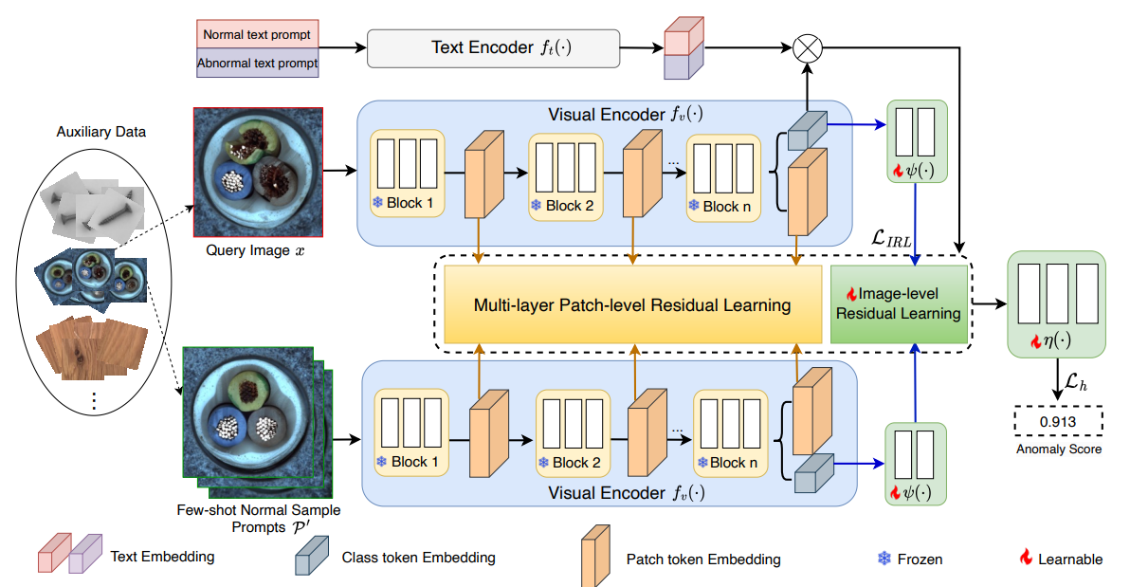
1
Generalist Anomaly Detection
In-context residual learning model for GAD (InCTRL)
정상 샘플을 기반으로 입력 데이터의 잔차(residual)을 감지하여 이상을 식별하는 InCTRL 모델 제안
비정상일수록 정상 데이터(few-normal shots)와 residual이 클 것이라 가정함
Image 및 patch level에서 residual learning을 수행하여 9개의 AD 데이터셋에서 기존 방법들보다 뛰어난 성능을 보임

Slide 4
1
Generalist Anomaly Detection
Multi-Layer Patch-Level Residual learning
Fine-grained한 residual을 포착하고자 각 스테이지의 임베딩을 활용해 query 패치와 few-shot 패치 간의 cosine similarity를 계산
이를 통해 local한 이상 점수 맵(M)을 생성하고, 각 레이어에서 얻은 M을 평균내어 최종 M을 제작함

Slide 5
1
Generalist Anomaly Detection
Image-level Residual Learning
이미지의 global 정보를 활용하기 위해 visual Encoder의 class token을 사용해 few-shot class token들과 학습을 진행함
학습 방식은 few-shot sample의 평균 feature와 query feature의 차이가 y가 되도록 함으로써, 차이가 클수록 1이 되는 것을 기대함

Slide 6
1
Generalist Anomaly Detection
Fusing Text Prompt-based Prior Knowledge
Residual learning을 하는 것만으로는 해당 이미지가 정상에 해당하는지 비정상에 해당하는지에 대한 semantic 정보가 부족함
Normal, abnormal text와 class token간의 유사도를 추가로 고려하여, 입력 query가 정상에 가까운지, 비정상에 가까운지 판단함

Slide 7
1
Generalist Anomaly Detection
In-Context Residual Learning
세 과정에서 계산된 M_{x}, F_{x}, s_{a}는 Query가 비정상일 때 모두 높은 값을 가진다는 특징이 있음
세 변수의 합을 Final Anomaly Score로 이용함
Final Anomaly Score가 y가 되도록 학습하여 비정상 이미지에 대해 1(이상)을 출력하도록 함.

Slide 8
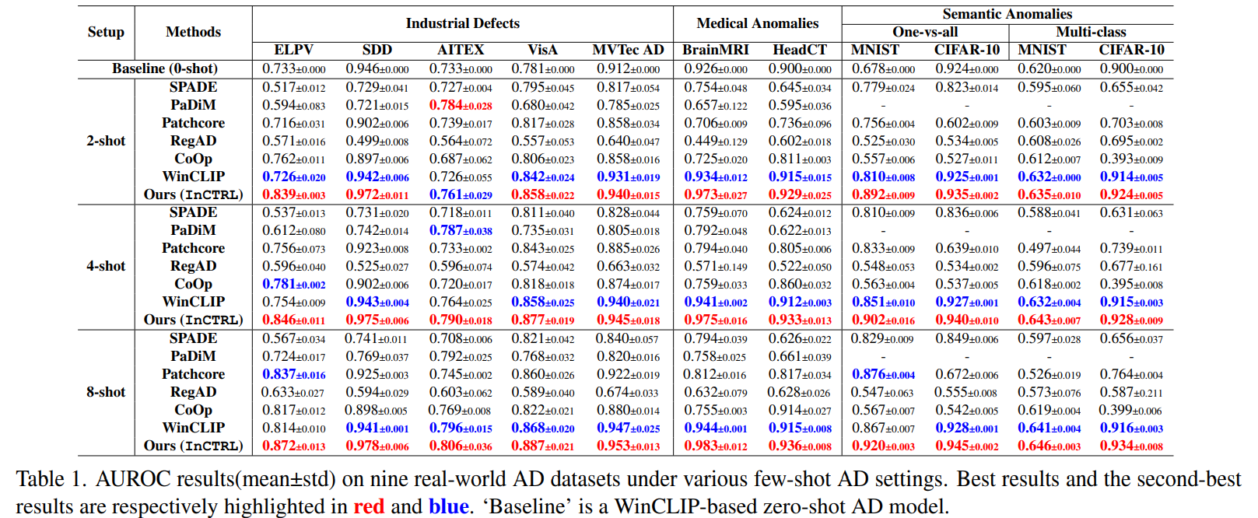
1
Generalist Anomaly Detection
Experiments
Few-shot AD가 가능한 다른 모델들보다 우수한 성능을 보임 (Medical dataset에서도 유용함)
한계: 정상성이 다양한 경우에는 정상 query의 residual이 커져서 낮은 성능을 보임

Slide 9
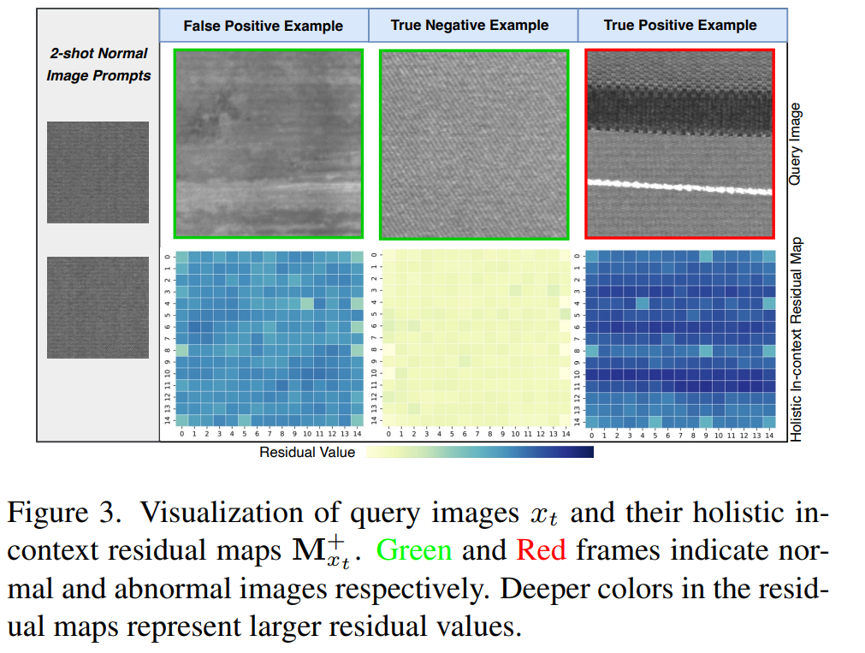
1
Generalist Anomaly Detection
Experiments
2-shot prompts에서 query의 정상성을 반영하지 못하여 residual이 커진 예시 (False Positive)

Slide 10
Thank You

